Slide 1

Izvedba celovite presoje vplivov na okolje za PROGRAM EVROPSKE KOHEZIJSKE POLITIKE 2021–2027
VSEBINJENJE, 19. 1. 2022

Slide 2
Namen in postopek CPVO
Namen celovite presoje vplivov na okolje:
Ovrednotenje pomembnih vplivov na okolje, ohranjanje narave, varstvo človekovega zdravja in kulturne dediščine
Omilitev bistvenih negativnih vplivov, okrepitev pozitivnih vplivov
Presoja sprejemljivosti vplivov izvedbe Programa evropske kohezijske politike 2021-2027 (program EKP) na varovana območja narave

Slide 3
Namen in postopek CPVO
UVODNE
AKTIVNOSTI
avgust - november 2021
OSNUTEK
OKOLJSKEGA POROČILA
JAVNA OBRAVNAVA IN
DOPOLNITEV
OKOLJSKEGA POROČILA
VSEBINJENJE
november 2021 - januar 2022
Osnutek okoljskega poročila
Pridobitev mnenj varstvenih resorjev in odgovor MOP
Dopolnitev osnutka okoljskega poročila
Ponovno pridobivanje
mnenj
Javna obravnava in predstavitev
Pisni odgovori na pripombe iz javne obravnave
Dopolnitev okoljskega poročila
Odločba MOP o sprejemljivosti programa EKP
Uvodni sestanek
Prejem dokumenta
Interno vsebinjenje
Eksterno vsebinjenje
(delavnica)
Poročilo o vsebinjenju
Notes:
Upravni postopek:
Vodi MOP, mnenja varstvenih resorjev
Začetek - odločba MOP o potrebnosti CPVO
Izvaja se na podlagi okoljskega poročila (dokument)
Mnenje o ustreznosti okoljskega poročila
Zagotovljeno sodelovanje z javnostjo, javna razgrnitev in obravnava
Zaključek – odločba MOP o sprejemljivosti programa

Slide 4
Interno vsebinjenje
Določitev vsebine okoljskega poročila – pomembni vplivi izvedbe programa na okolje
Podlaga za izdelavo izhodišč za pripravo okoljskega poročila:
Okoljski cilji in kazalci
Merila vrednotenja in metodologija ugotavljanja in vrednotenja vplivov programa na okolje, ohranjanje narave, varstvo človekovega zdravja in kulturno dediščino

Slide 5








Interno vsebinjenje
Program za izvajanje evropske kohezijske politike:
Okoljski vidiki:
Cilji politik:
CP1: pametna Evropa
CP2: zelena Evropa
CP3: povezana Evropa
CP4: družbena Evropa
CP 5: Evropa, ki je bliže državljanom
CP 6: Evropa za pravični prehod
CP 7: Tehnična pomoč
Prednostne naloge
Specifični cilji
Tla in raba zemljišč
Razvrednotene površine
Površinske in podzemne vode
Zrak
Biotska raznovrstnost in območja z naravovarstvenim statusom
Kulturna dediščina in arheološki potencial
Krajina
Zdravje in varnost ljudi in kakovost življenja
Raba virov in ravnanje z odpadki
Podnebne spremembe

Slide 6

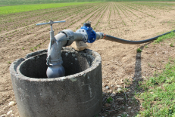
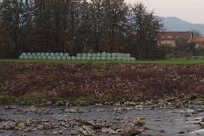
Tla in raba zemljišč
Stanje:
Program EKP:
Onesnaženje, erozija, pozidava in zbijanje tal
Kmetijska zemljišča in gozd
Zmanjšanje vseh oblik onesnaževanja, vzpostavitev pogojev za krožno gospodarstvo (CP2)
Spodbujanje lokalnega razvoja (CP6)
Naložbe v infrastrukturne projekte (CP2, CP3, CP5, CP6)
tednik.si
Notes:
Onesnaženje večinoma z anorganskimi onesnaževali – Jesenice, Idrija, Celje, Mežica
Povečuje se obseg pozidanih zemljišč – posegi na kmetijska zemljišča
Zaraščanje KZ, prehranske varnosti ne zagotavljamo
Krčitve gozdov niso pomemben dejavnik
Pomemben dejavnnik erozija- povprečna erozija tal zaradi vide med navišjimi v Evropi
Krožno gopsodarstvo – lokalni pridelki

Slide 7
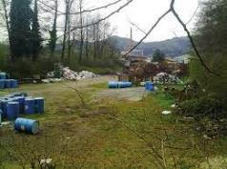
Razvrednotene površine
Program EKP:
Stanje:
Rahel porast števila funkcionalno razvrednotenih območij (FDO)
Prisotni pozitivni trendi oživljanja FDO
Problem starih okoljskih bremen
ukrepi za reaktivacijo razvrednotenih površin (CP2, SC 3.6)
revitalizacija degradiranih urbanih območij (CP 5, SC 9.1) in javnih površin za skupno uporabo (CP 5, SC 9.2)
prostorsko in okoljsko sanirana in preurejena razvrednotena območja (CP6, SC 10.1)

Slide 8
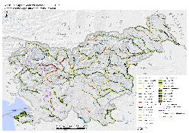
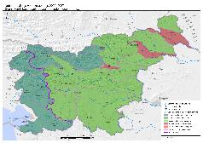
Površinske in podzemne vode
Stanje:
Program EKP:
VTPV (večina v dobrem kemijskem stanju, polovica v slabem ekološkem)
VTpodV (slabo kemijsko stanje Savinjska, Dravska in Murska kotlina, Dravska kotlina tudi slabo količinsko stanje)
novi pritiski na stanje vodnih teles (investicije v nove tehnologije in gospodarski razvoj) (CP 1, SC 1.3)
spodbujanje OVE, predvsem izrabo geotermalne energije, financiranje predpogojev za izvedbo naložb HE, razvoja črpalnih HE (CP 2, SC 3.2 in 3.3.)
povečana dostopnost do vode in trajnostno gospodarjenje z vodnimi viri, ukrepi za zmanjšanje poplavne ogroženosti (CP 2, SC 3.4)
spodbujanje trajnostnega turizma (CP 4, SC 8.1)
Notes:
1. (a 4, b 2)
* Opredelitev dodatnih aktivnosti za pospešitev sprejemanja VVO uredb - je temeljni b ukrep: Okrepitev in pospešitev aktivnosti pri sprejemanju predpisov o določitvi in zaščiti vodovarstvenih območij - podaljšanje izvajanja ukrepa (2010-2015 4 nove, 2016-2021 4 nove)
2. (a 4, b )
- izvajanje obvezne državne gospodarske javne službe urejanja voda,
- vzdrževanje vodnih in priobalnih zemljišč celinskih voda in morja,
- obveznosti lastnika vodnega ali priobalnega zemljišča in obveznosti imetnika vodne pravice
3. z ohranjanjem in uravnavanjem vodnih količin, spodbujanjem trajnostne rabe vode, naplavin in vodnega dobra
- izvajanjem obvezne državne gospodarske javne službe urejanja voda,
- upoštevanjem omejitev in pogojev podeljenih vodnih pravic (Raba voda: a 5, b 3; Ekonomski instrumenti: a 3, b 1)
- načrtovanjem vodne infrastrukture (Urejanje voda: a 3; Hidromorfološke ureditve: a 2, b 1)
* spremembe vodnih bilanc VTPV in VTPodV, npr. pri gradnji večjih vodovodnih sistemov
- z namenom zmanjšanja pritiskov na meteorno kanalizacijo in protipoplavne zaščite – opredeljen je temeljni a ukrep: ON1.5a – Odvajanje in čiščenje padavinske odpadne vode
ni pa v NUV III dodatnega spodbujanja izvajanja zakonodaje v delu, ki se nanaša na zadrževanje odtoka in ponovno uporabo

Slide 9

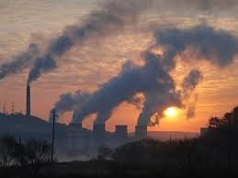
Zrak
Program EKP:
Stanje:
Prekomerno onesnaženje z delci (PM10 in PM2,5), O3 ter NO2 (v mestnem okolju)
promet, individualna kurišča in industrija
Načrti za kakovost zraka
zmanjšanje izpustov toplogrednih plinov (CP 2, SC 3.1, SC 3.2, SC 3.3 in SC 3.6)
ohranjanje narave in razvoj zelene infrastrukture, mobilna postaje za hiter odziv ob izrednih okoljskih dogodkih (CP 2, SC 3.7)
Naprave za energetsko izrabo preostankov komunalnih odpadkov (CP 2, SC 3.6)
OVE-biomasa (CP 2, SC 3.2)
trajnostna mobilnost in uporaba alternativnih goriv ter odprava ozkih grl in zastojev na cestah (CP 2, SC 4.1 in CP 3, SC 5.1 ter SC 5.2)
prenehanje kopanja premoga in delovanja TEŠ (CP 6, SC 10.1)

Slide 10
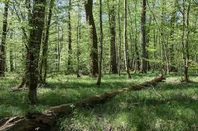
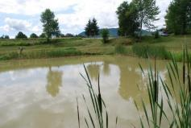
Biotska raznovrstnost in območja z naravovarstvenim statusom
Stanje:
Program EKP:
Natura 2000 območja, zavarovana območja narave, naravne vrednote, ekološko pomembna območja
izboljšanje stanja biotske raznovrstnosti, izboljšanje odvajanja in čiščenja odpadnih voda (CP 2, SC 3.7)
varovanje naravne dediščine, revitalizacija javnih površin za skupno uporabo (SC 9.2) ter spodbujanje revitalizacije degradiranih urbanih območij (SC 9.1) (CP 5)
Okoljska sanacijo razvrednotenih območij (CP6, SC 10.1)
turizem, lokalni in urbani razvoj ter vzpostavitev zunanjih večfunkcionalnih rekreativnih površin (CP 2 SC 3.6, CP4 SC8, CP5 SC 8.1)
boljše prilagajanje posledicam podnebnih sprememb (protipoplavni ukrepi)
prometna infrastruktura (CP 3, SC 5.1 ter SC 5.2), gradnja HE (CP 2, SC 3.2 in 3.3.)

Slide 11
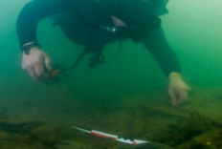

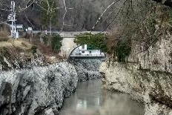
Kulturna dediščina in arheološke ostaline
Stanje:
Program EKP:
Nepremična kulturna dediščina
Arheološke ostaline
Nesnovna kulturna dediščina
obnova objektov kulturne dediščine (CP 5, SC 9.1)
spodbujanje ohranjanja naravne in kulturne dediščine (CP 2, SC 3.7)
posredno preko spodbujanja dejavnosti v kulturi (CP4)
Arne Hodalič

Slide 12
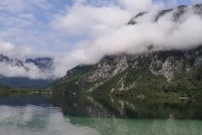
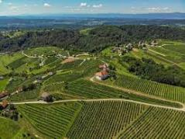
Krajina
Stanje:
Program EKP:
Vidno zaznavanje krajin
Izjemne krajine in krajinska območja nacionalne prepoznavnosti
neposredno ne naslavlja
prostorska in okoljska sanacijo in preureditev razvrednotenih območij v premogovnih regijah (CP6)
spodbude v turizmu, lokalnem in urbanem razvoju (CP 5)

Slide 13
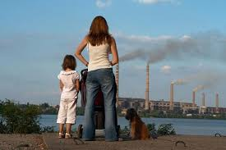
Zdravje in varnost ljudi ter kakovost življenja
Stanje:
Program EKP:
Zrak
zmanjšanje izpustov toplogrednih plinov (CP 2, SC 3.1, SC 3.2, SC 3.3 in SC 3.6)
ohranjanje narave in razvoj zelene infrastrukture, mobilna postaje za hiter odziv ob izrednih okoljskih dogodkih (CP 2, SC 3.7)
izgradnja naprav za energetsko izrabo preostankov komunalnih odpadkov (CP 2, SC 3.6)
OVE-biomasa (CP 2, SC 3.2)
trajnostna mobilnost in uporaba alternativnih goriv ter odprava ozkih grl in zastojev na cestah (CP 2, SC 4.1 in CP 3, SC 5.1 ter SC 5.2)
prenehanje kopanja premoga in delovanja TEŠ (CP 6, SC 10.1)

Slide 14
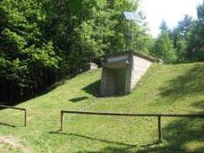
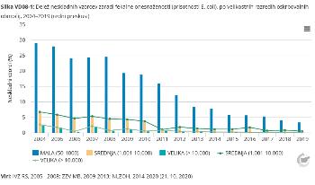
Zdravje in varnost ljudi ter kakovost življenja
Stanje:
Program EKP:
Pitna voda
Urejanje vodovodnih sistemov nad 10.000 prebivalcev (manjši sistemi v okviru NOO)
Izboljšanje javnih storitev odvajanja in čiščenja odpadnih voda (SC 3.5)

Slide 15
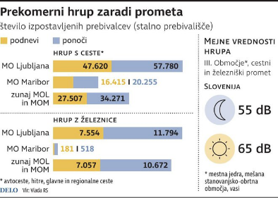
Zdravje in varnost ljudi ter kakovost življenja
Stanje:
Program EKP:
Hrup in vibracije
Spodbujanje trajnostne večmodalne urbane mobilnosti CP 2, SC 4.1
naložbe v državno kolesarsko omrežje, trajnostna mobilnost, železniško omrežje (CP3)
novi viri hrupa (CP2-CP6)

Slide 16
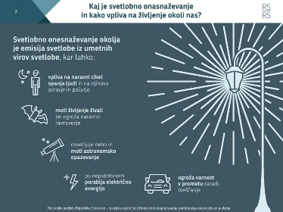
Zdravje in varnost ljudi ter kakovost življenja
Stanje:
Program EKP:
Sevanja (EMS, radon) in svetlobno onesnaženje
Razvoj OVE, krepitev električnega omrežja (CP 2)
Digitalna preobrazba (5G omrežje)
Infrastruktura za trajnostno mobilnost, prometna infrastruktura (CP3)
Energetske prenove stavb (CP2), druge prenove stavb (CP4-6) – priložnost za zmanjšanje obremenitev z radonom

Slide 17
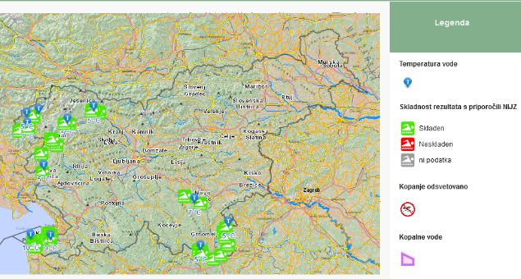
Zdravje in varnost ljudi ter kakovost življenja
Stanje:
Kopalne vode
Program EKP:
Izboljšanje javnih storitev odvajanja in čiščenja odpadnih voda (SC 3.5)

Slide 18
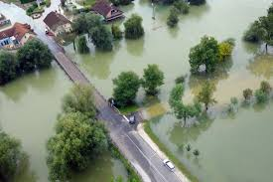
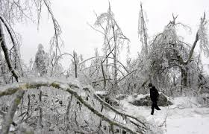
Zdravje in varnost ljudi ter kakovost življenja
Stanje:
Program EKP:
Naravne in druge nesreče
prilagajanje na podnebne spremembe in preprečevanje tveganja nesreč (CP2 SC 3.5)
posodobitev železniške infrastrukture ter cestno omrežje (CP 3), uvajanje alternativnih goriv (CP2)
mobilne postaje za meritve kakovosti zraka (CP 2 SC 3.7)
spodbujanje varnosti v mestnih in ne-mestnih območjih tudi celovitih prenov stavb, vključno s protipotresno prenov (CP 5 SC 9.1)
Prenove javnih in večstanovanjskih objektov – potres, požar, radon (CP 2 SC 3.1)
Nova tveganja - (OVE)(CP3), energetske lokacije (CP6)

Slide 19
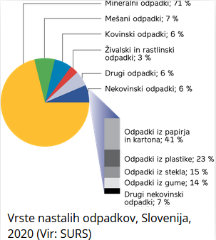
Raba virov in ravnanje z odpadki
Stanje:
Program EKP:
Snovna produktivnost, nastajanje odpadkov, ravnanje z odpadki
Prenove stavb, OVE (CP2), prometna infrastruktura
Investicije v zdravstvo, turizem (CP4)
Regionalni in lokalni razvoj (CP5)
Preobrazba energetskih lokacij (CP6)
Veščine in kompetence, vzpostavljanje pogojev – krožno gospodarstvo (CP1 in 2)
Energetska izraba ostankov komunalnih odpadkov (CP2)

Slide 20
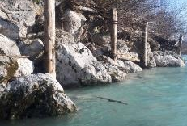
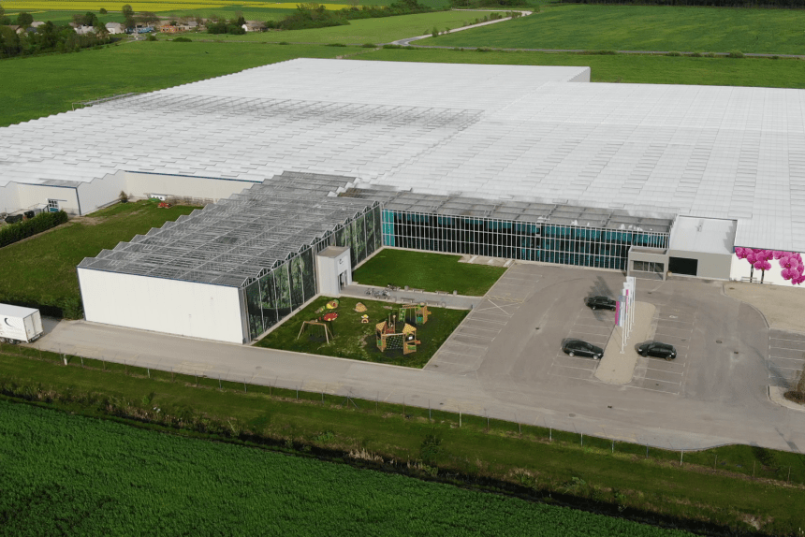
Podnebne spremembe - blaženje
Stanje:
EKP:
Izpusti TGP, OVE, raba energije, energetska učinkovitost
Razvoj kompetenc, inovativnost, izboljšanje zakonodaje – razogljičenje (SC 1.3)
Energetska učinkovitost v gospodarstvu, prenove stavn, energetska revščina (SC 3.1)
OVE in naložbe v krožno gospodarstvo (SC 3.2)
Trajnostna večmodalna mobilnost (SC4.1, CP3)
Prenove stavb (CP6)
Prehod iz premoga na OVE (CP6)
hse-invest.si
oceanorchids.si/

Slide 21
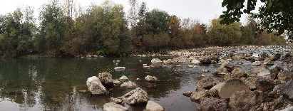
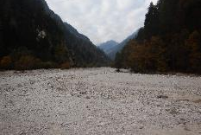
Podnebne spremembe - prilagajanje
Stanje:
Program EKP:
Spremembe podnebnih dejavnikov
Posledice: zdravje ljudi, gospodarska škoda, vplivi na biodiverziteto
Prilagajanje podnebnim spremembam, preprečevanje tveganj za nesreče, povečevanje odpornosti (poudarek na poplavni ogroženosti)
Opozarjanje in osveščanje o vremensko pogojenih izrednih razmerah (SC 3.4)

Slide 22
Okoljski cilji
Trajnostna raba naravnih virov
Trajnostno upravljanje z zemljišči, gozdom in tlemi
Saniran del območij, ki so bila v preteklosti čezmerno onesnažena
Doseženo dobro kemijsko in ekološko stanje površinske vode
Doseženo dobro kemijsko in količinsko stanje podzemne vode
Zmanjšanje emisij onesnaževal v zrak
Izboljšana kakovost zraka do ravni brez čezmernih koncentracij onesnaževal
Ohranjena narava
Izboljšano stanje kulturne dediščine, njene pristnosti in celovitosti ter povečanje družbenega pomena:
Izboljšano stanje kulturne dediščine, njene pristnosti in celovitosti ter povečanje družbenega pomena
Ohranjene arheološke ostaline

Slide 23
Okoljski cilji
Zdravo, varno in kakovostno življenjsko okolje
Zmanjšano število prebivalcev, izpostavljenih onesnaženemu zraku
Zmanjšano število prebivalcev, izpostavljenih čezmernemu hrupu v okolju
Izboljšano obvladovanje obremenitev zaradi virov sevanj in svetlobnega onesnaževanja
Preprečevanje in omejevanje posledic naravnih in drugih nesreč
Učinkovito ravnanje z viri in odpadki
Zmanjšana raba virov ter povečana snovna učinkovitost
Dosežen napredek pri preprečevanju odpadkov, nastali odpadki pa bodo prednostno pripravljeni za ponovno rabo, reciklirani ali predelani
Blaženje podnebnih sprememb in prilagoditev nanje
Zmanjšane emisije toplogrednih plinov v skladu s sprejetimi mednarodnimi zavezami
Zmanjšana izpostavljenost vplivom podnebnih sprememb ter občutljivost in ranljivost nanje s povečano odpornostjo in prilagoditveno sposobnostjo družbe

Slide 24
Eksterno vsebinjenje
Možnost izražanja mnenj o pomembnih okoljskih vsebinah:
Na delavnici ali preko individualnih posvetovanj
Sodelovanje pri določitvi vsebine vrednotenja vplivov programa EKP na okolje
Evidentiranje potrebnih poudarkov

Slide 25
Namen in postopek CPVO
UVODNE
AKTIVNOSTI
avgust - november 2021
OSNUTEK
OKOLJSKEGA POROČILA
JAVNA OBRAVNAVA IN
DOPOLNITEV
OKOLJSKEGA POROČILA
VSEBINJENJE
november 2021 - januar 2022
Javna obravnava in predstavitev
Pisni odgovori na pripombe iz javne obravnave
Dopolnitev okoljskega poročila
Odločba MOP o sprejemljivosti programa EKP
Uvodni sestanek
Prejem dokumenta
Interno vsebinjenje
Eksterno vsebinjenje
(delavnica)
Poročilo o vsebinjenju
Osnutek okoljskega poročila
Pridobitev mnenj varstvenih resorjev in odgovor MOP
Dopolnitev osnutka okoljskega poročila
Ponovno pridobivanje
mnenj
Notes:
Upravni postopek:
Vodi MOP, mnenja varstvenih resorjev
Začetek - odločba MOP o potrebnosti CPVO
Izvaja se na podlagi okoljskega poročila (dokument)
Mnenje o ustreznosti okoljskega poročila
Zagotovljeno sodelovanje z javnostjo, javna razgrnitev in obravnava
Zaključek – odločba MOP o sprejemljivosti programa

Slide 26
NAČELO, DA SE NE ŠKODUJE BISTVENO
Presoja vpliva ukrepov EKP na 6 okoljskih ciljev:
Blažitev podnebnih sprememb
Prilagajanje podnebnim spremembam
Trajnostna raba in varstvo vodnih in morskih virov
Krožno gospodarstvo, vključno s preprečevanjem odpadkov in recikliranjem
Preprečevanje in nadzor onesnaževanja zraka, vode, tal
Varstvo in obnova biotske raznovrstnosti in ekosistemov
Ločena obveznost (glede na CPVO oz. okoljsko zakonodajo)
Notes:
Uredba (EU) 2021/241 Evropskega parlamenta in Sveta z dne 12. februarja 2021 o vzpostavitvi Mehanizma za okrevanje in odpornost, OJ L 57, 18.2.2021, p. 17–75
Uredba (EU) 2020/852 o vzpostavitvi okvira za spodbujanje trajnostnih naložb ter spremembi Uredbe (EU) 2019/2088

Slide 27


